Slide 1
ЭТРАН (электронная транспортная накладная)
Лекция 17 тема 3.12
Саратов 2025 г

Slide 2

ЭТРАН
ЭТРАН (электронная транспортная накладная) — автоматизированная система подготовки и оформления перевозочных документов на железнодорожные грузоперевозки ОАО «РЖД» по территории Российской Федерации.
Иначе говоря система ЭТРАН - это программный комплекс позволяющий осуществлять полное сопровождение документооборота в перевозочном процессе.

Slide 3
ОСНОВНАЯ ФУНКЦИОНАЛЬНОСТЬ
Оперативный контроль над ходом согласования заявок.
Планирование расходов Клиента за счет предварительного расчета стоимости перевозки по подаваемой заявке.
Возможность оперативного уточнения заявки до начала перевозки груза.
Возможность оформления перевозочных документов с использованием данных согласованной заявки.
Исключение вероятных ошибок в расчете провозной платы, связанных с ручным вводом перевозочных документов работником железной дороги.
Сокращение времени оформления перевозки за счет использования технологии обмена электронными данными.

Slide 4
ОСНОВНАЯ ФУНКЦИОНАЛЬНОСТЬ
Решаются вопросы взаимодействия и получения информации клиентами практически по всем операциям технологического процесса от момента погрузки груза до завершения перевозки:
Информация о прибывших, поданных, убранных и отправленных вагонах;
Электронная транспортная накладная с момента отправления груза в свой адрес;
Заказ на переадресовку грузов и результат переадресовки;
Информация о перегрузе, досылке и других операциях в пути следования;
Оформление получения прибывшего груза;
Учетная карточка по результатам выполнения заявки на перевозку грузов;
Накопительная карточка, ведомости подачи/уборки вагонов.

Slide 5
НАЗНАЧЕНИЕ СИСТЕМЫ
При разработке системы ЭТРАН предусматривалось:
внедрение электронного документооборота с использованием внутренней и внешних сетей передачи данных;
обеспечение защиты конфиденциальной информации сертифицированными средствами;
обеспечение режима реального времени: не более 3-5 с на одну технологическую операцию;
обеспечение однократности ввода информации и минимальное число корректировок;
обеспечение решения новых задач в системе;
обеспечение решения действующих задач в новой постановке;
обеспечение своевременности и точности расчетов за перевозки грузов.

Slide 6
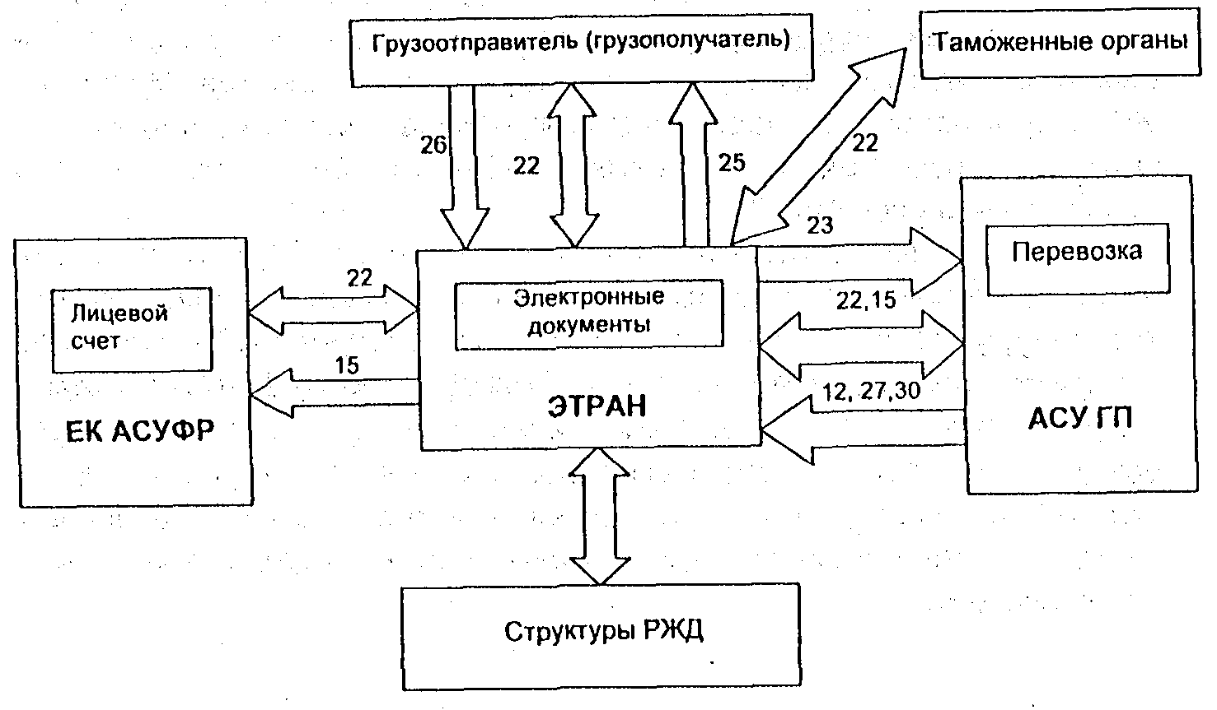
ЦЕЛЬ СИСТЕМЫ И ОСНОВАНИЯ ДЛЯ РАЗРАБОТКИ
Целью системы ЭТРАН является переход на использование электронного документооборота для взаимодействия с пользователями услуг железнодорожного транспорта при организации перевозок грузов.
В рамках системы ЭТРАН решены вопросы подготовки и оформления перевозочных документов в системе электронного документооборота. При разработке системы были учтены требования по защите конфиденциальной информации.

Slide 7
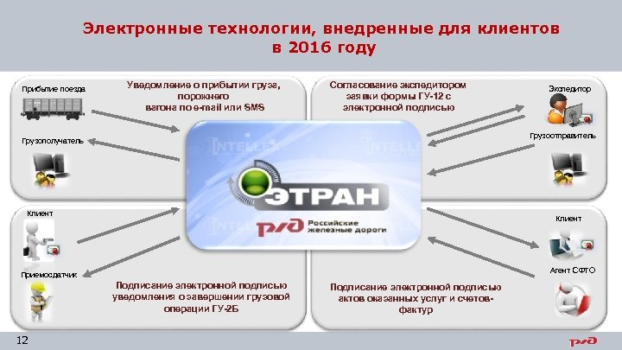
ЦЕЛЬ СИСТЕМЫ И ОСНОВАНИЯ ДЛЯ РАЗРАБОТКИ
Система разработана для автоматизации подготовки документов в изменившихся условиях работы железнодорожного транспорта с ориентацией на современные технические средства информатизации. Внедрение в сферу информатизации железнодорожного транспорта современных банковских технологий и программных средств ERP-систем потребовало замены ранее разработанных и эксплуатируемых до настоящего времени автоматизированных систем в сфере станционных, дорожных и сетевых «бумажных» информационных технологий.

Slide 8
ОБЛАСТЬ ПРИМЕНЕНИЯ
Каждая организация, в деятельности которой присутствует транспортная составляющая, должна иметь на вооружении АС ЭТРАН. Россия – страна с богатыми и разнообразными природными ресурсами. География спроса на эти ресурсы всеобъемлющая. Так же дела обстоят с переработкой сырья и выпуском готовой продукции.
В связи с этим, АС ЭТРАН нужна:
Массовым отправителям сырья и готовой продукции;
Грузополучателям;
Владельцам вагонов (операторам ПС);
Экспедиторским фирмам.

Slide 9
ТРЕБОВАНИЯ К СИСТЕМЕ
На информации перевозочного документа, результатах начисления платежей и оплаты перевозок сходятся интересы информационных систем нескольких Департаментов и соответствующих служб железных дорог: ЦМ; ЦМ-АСУГС; ЦФ, ЦФТО-АС ТехПД, АКФО; ЦД, ЦФТО - АСУ СПВ; ЦД - АСУГП, ОКПВ, АСУ ЛР, ДИСПАРК и т.д. В связи с этим вопросы, замкнутые на обработке перевозочных документов, тарификации перевозок и услуг должны решаться в рамках интересов нескольких Потребителей, при условии сохранения функций методологии за соответствующим Департаментом.
Создание АРМ ТВК, АС ТехПД, АРМ СПВ, ЕК-ИОДВ дорожного и сетевого уровней относится к 1993-1994 годам. До настоящего времени эти системы сохранили в себе многие особенности технических и функциональных требований того периода и не отвечают перспективам совершенствования технологии отрасли. Названные действующие системы должны быть заменены на новую систему, отвечающую требованиям будущего (2003-2010 годы).

Slide 10
ТРЕБОВАНИЯ К СИСТЕМЕ
Постоянный рост требований к методологии и функциональности АРМ ТВК, ЕК-ИОДВ, АКС ФТО, возрастание потоков информации, сохранение неравномерности трафика в течение суток, связанных с «отчетным» часом, высокая загрузка мощностей Mainframe ИВЦ дорог приводят к задержкам в обработке и прохождении информации при расчетах за перевозки. Требуются новые технические и архитектурные решения.
Продолжает существовать технология ТехПД, направленная на исправление информации за железнодорожные станции и подготовку информации за станции, которые не оснащены АРМ ТВК, В то же время происходит концентрация ТехПД в рамках ДЦФТО и изменение их функций в направлении усиления контроля оплаты за перевозки. В этой связи на железных дорогах постоянно ведутся доработки в действующих системах или создание многочисленных нетиповых систем собственными силами, которые должны быть исключены в новой системе.

Slide 11
ВЗАИМОДЕЙСТВИЕ С ДРУГИМИ СИСТЕМАМИ
Для осуществления электронизации документооборота железные дороги должны иметь информационную взаимосвязь с грузоотправителем (грузополучателем) и экспедитором на уровне, обеспечивающем ведение электронного документооборота.
Система ЭТРАН взаимодействует с системой финансовых расчетов (ЕК АСУФР). Между системами существует соглашение о разделении зон ответственности по функциям, в частности: функции ЕК АСУФР - открытие и ведение лицевого счета клиентам, экспедиторам, функции ЭТРАН - использование присвоенных кодов лицевых счетов, получение и использование сальдо лицевого счета и дебетование лицевого счета.
Реализовано взаимодействие системы ЭТРАН с системами управления перевозочным процессом - это АСОУП и система линейного района АСУ станций.

Slide 12

СПАСИБО ЗА ВНИМАНИЕ!

